Slide 1


物联网数据存储与管理实验
施展
武汉光电国家实验室

Slide 2
基本信息
施展 副研究员，武汉光电国家实验室，存储部，F309
课程时间 2,5,6周周四下午14:00-17:30
课程教室 南一楼809
课程主页 https://github.com/ShiZhan/iot-storage-experiment
联系方式 zshi@hust.edu.cn 13971459597

Slide 3
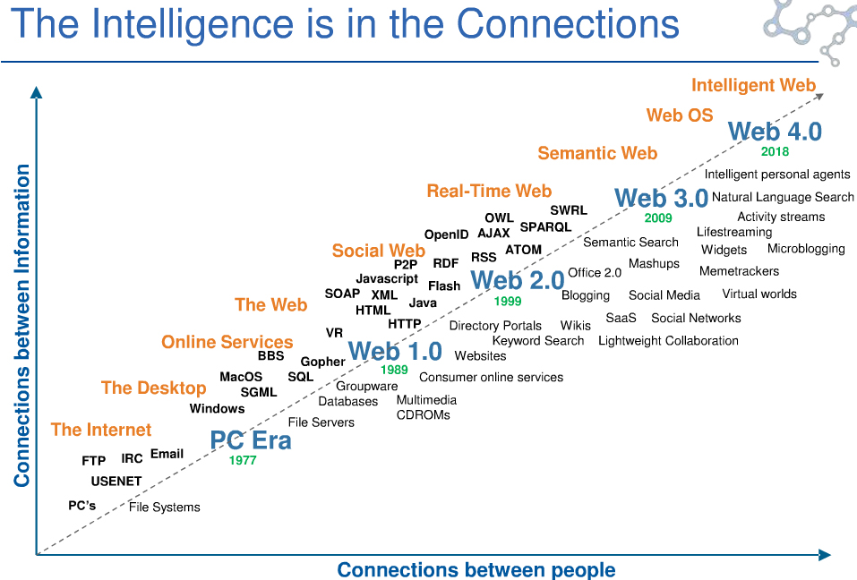
课程背景
万维网持续进化

Slide 4
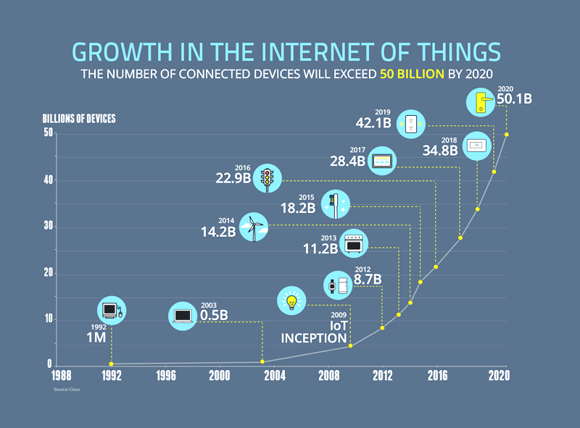
课程背景
物联网加速发展

Slide 5

课程背景
我们的互联网现在是这个样子

Slide 6
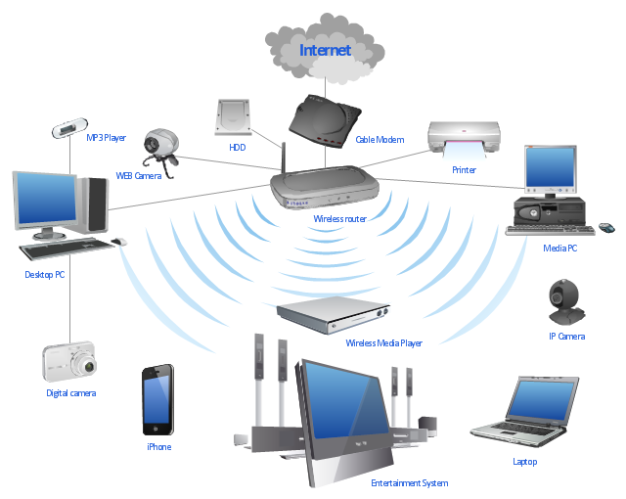
课程背景
即便是在家里

Slide 7
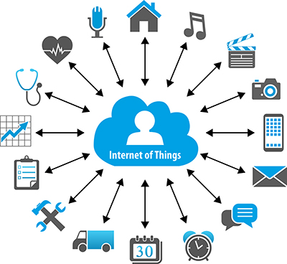
课程背景
内容也异常丰富

Slide 8
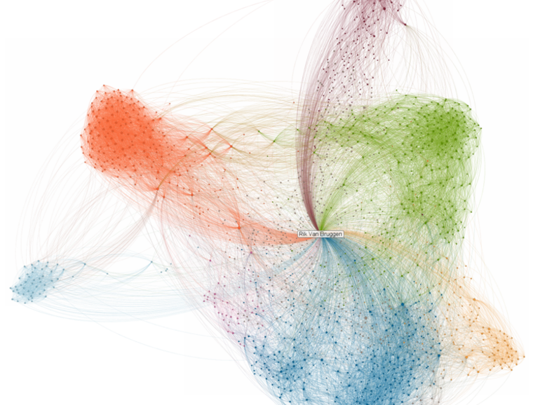
课程背景
数据各处涌动
换成上帝视角

Slide 9





课程背景
身旁腾讯的现实
数据年增150PB
还在加速增长
月活跃用户 >8亿
同时在线用户 >2亿
月活跃用户 >6亿
社交、游戏，访问密度高达100万次/秒/100GB量级的数据读写；
在线业务，应保证良好的用户体验，不论数据访问密集程度如何，均要求延迟在100毫秒以内
QQ空间相册
微信朋友圈
图片 4000亿张
存储量 200PB
日上传 10亿张
日下载 1200亿张
该怎么办？

Slide 10
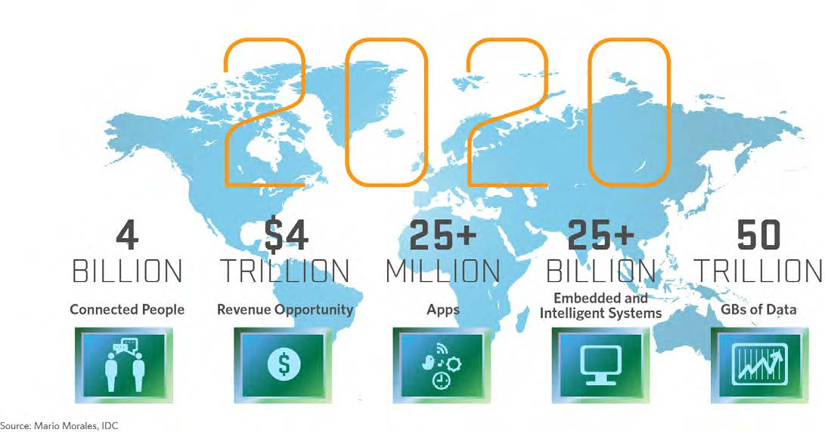
课程背景
整个数字世界
该怎么办？

Slide 11

课程背景
物联网数据存储挑战：
庞大：规模持续扩张
复杂：内容结构丰富

Slide 12
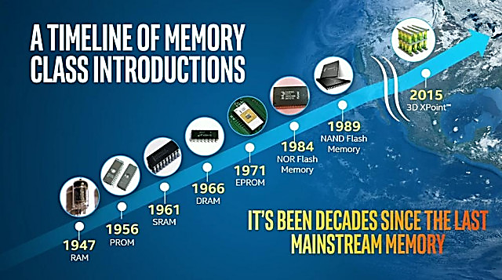
课程背景
存储技术领域能提供什么干货？

Slide 13
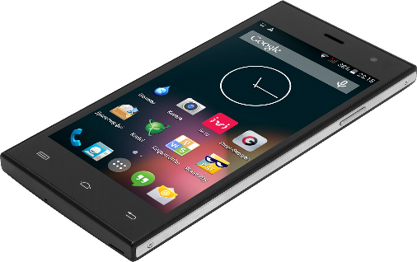
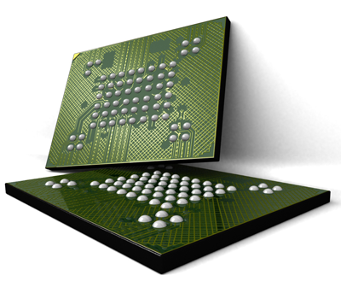

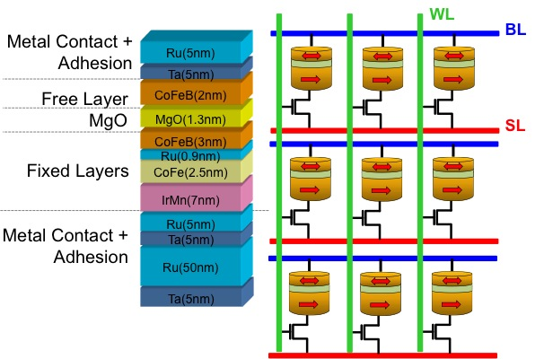
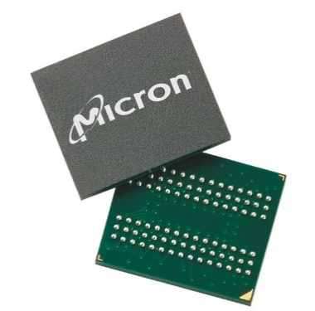
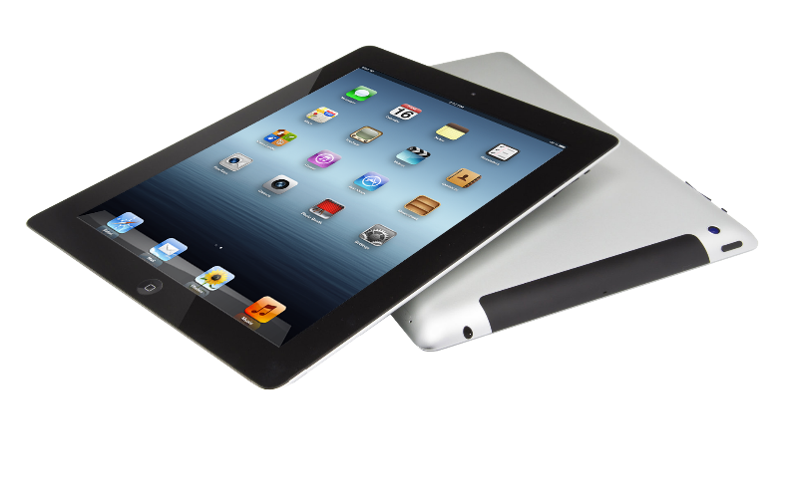
课程背景
这些？
STT
PRAM
还远远不够：数据规模、内容种类……

Slide 14
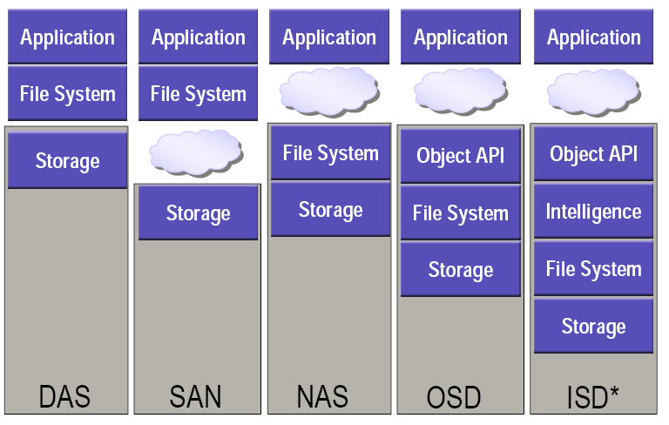
课程背景
存储技术领域还能提供什么干货？

Slide 15
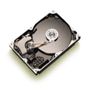
对象存储技术
传统模式
对象模式
应用
应用
系统接口
系统接口
文件系统存储部件
文件系统存储部件
文件系统用户部件
文件系统用户部件
文件系统用户部件
盘设备驱动
硬盘驱动
总线设备驱动
总线驱动
效率低
管理复杂
性能高
管理简单
主机
存储
系统
OSD接口
内容扩展
文件系统存储部件
主机适配器驱动
适配器驱动
扇区接口
只含数据
主机负责组织和管理
含“数据、属性”
以后更可以扩展“操作”
块I/O管理器
块I/O管理器
…
…

Slide 16
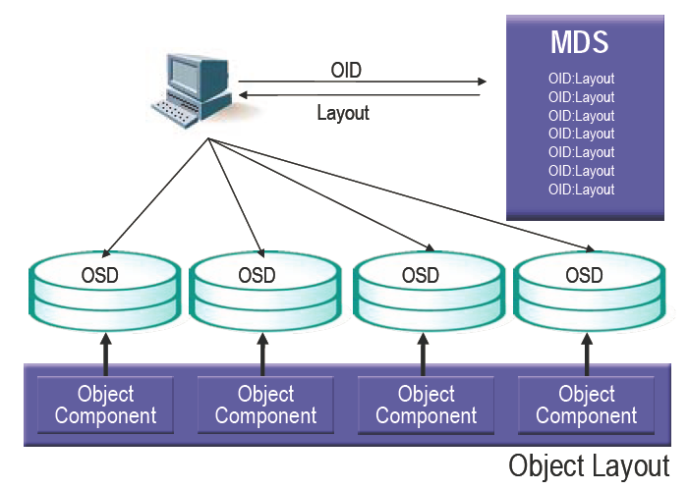
对象存储系统
规模扩展
元数据由此解耦

Slide 17
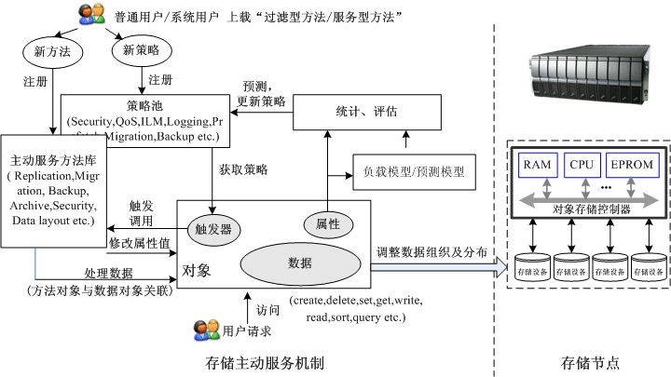
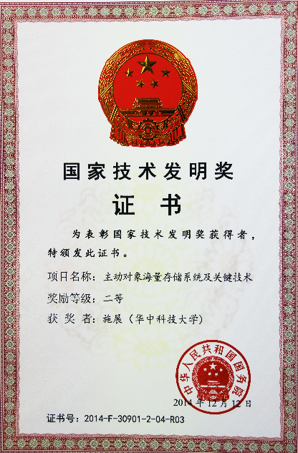
主动对象存储
根据历史负载预测未来趋势
功能扩展
负载模型/预测模型
存储主动服务机制
存储节点

Slide 18

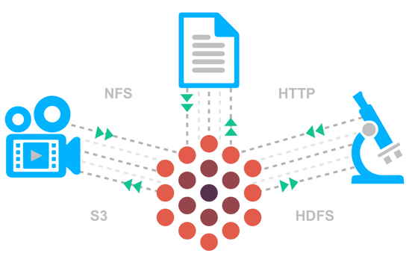



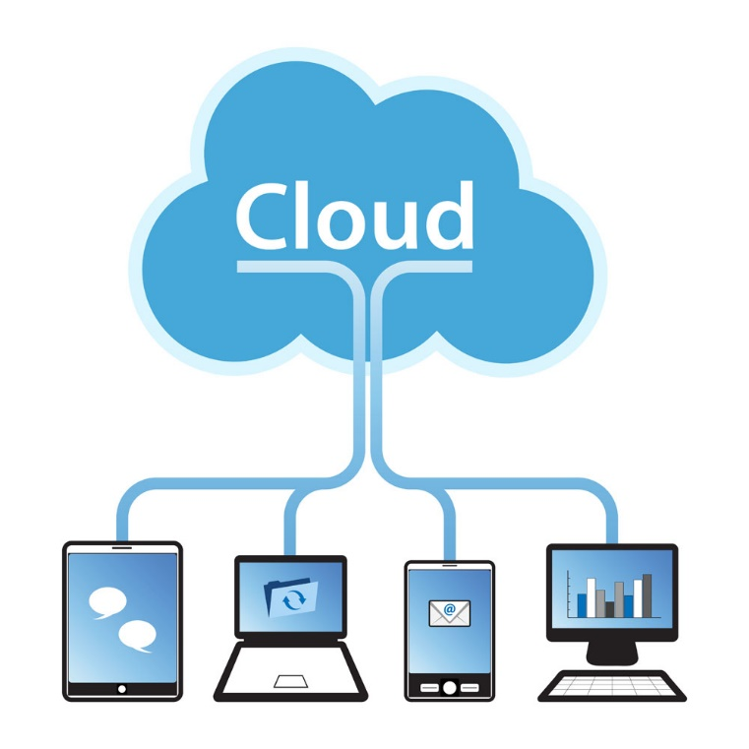


工业界广泛应用
简单
粗暴
有效
标准化

Slide 19
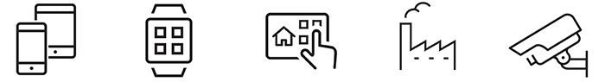
授课目标
技能树
物联网应用
熟悉基础环境
虚拟机、容器、Linux
实践对象存储技术
对象存储系统
操作与观测
实现对象存储应用
网盘
个人云
个人云
智能家居
交通管理
网盘
通讯录
日历
医疗保健
仓储物流
开发运营
DevOps
对象存储
OBS
操作系统
云计算
Linux
虚拟化
平台服务
脚本与工具
Bash,Python…
容器
docker
OpenStack
Swift

Slide 20
课程计划
2-23
实验一：熟悉基础环境
Linux系统与Docker容器
Windows系统与VirtualBox虚拟机
3-16
实验二：实践对象存储
Minio
OpenStack Swift
Ceph
3-23
实验三：实现初步应用
Thumbor
ownCloud
Seafile
4-10
提交实验报告(电邮、纸质)

Slide 21
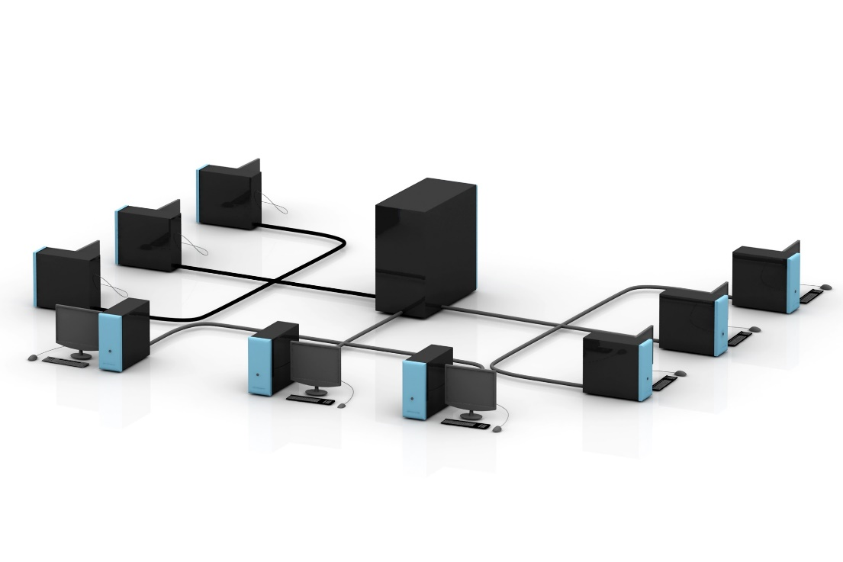
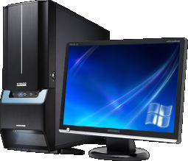



实验准备
原材料
实验主机：Windows，8GB内存 @ 南一楼809
基础工具：Docker, VirtualBox
校园网

Slide 22
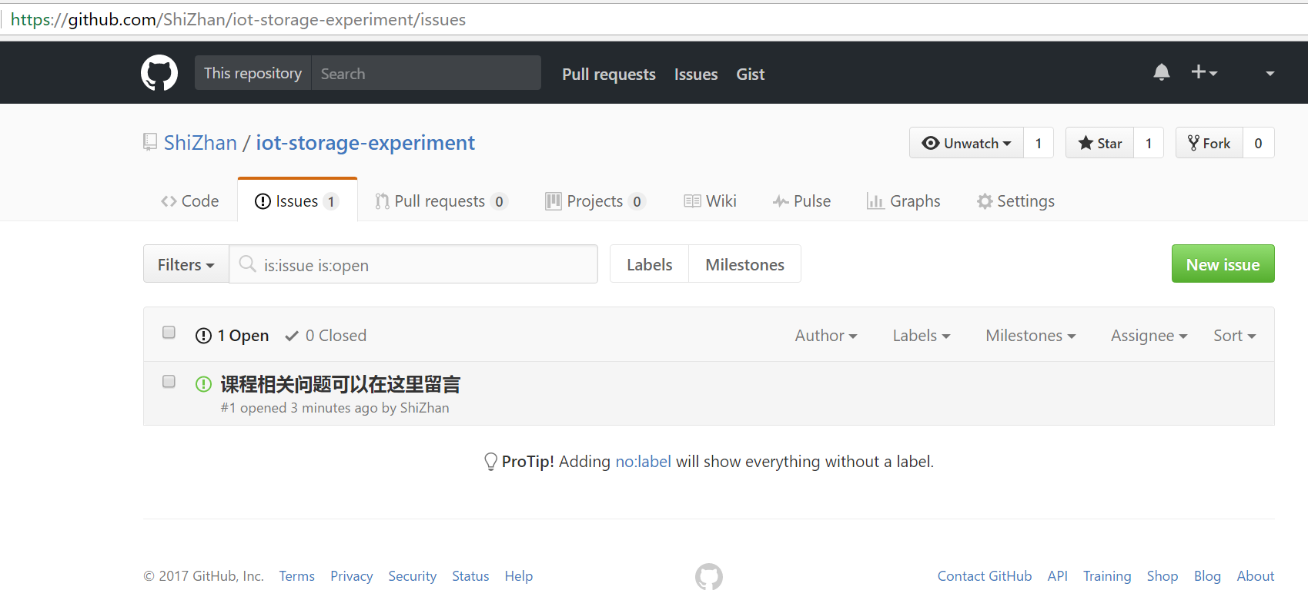
注意事项
课程相关问题可以在这里留言

Slide 23
注意事项
受虚拟机或者主机平台限制只能部署32位Linux时
Swift可以参考SAIO(Swift All-In-One)手工进行单机部署
部分Swift组件不可用
ownCloud不受影响
MAC OSX 及 Windows 10 with Hyper-V
可以直接用原生(Native)容器，无需Docker-Machine
还可以直接映射主机端口
Swift SAIO
可以通过使用虚拟存储设备(Loop Device)以避免直接使用物理存储设备，实验更为安全
用容器部署时必须使用 –privileged 开关，否则容器内无法挂载 (mount)，而后者涉及其内部所用xfs文件系统

Slide 24

实验一 基础系统环境
实验内容
云加持实验台：
docker + hub.docker.com (daocloud.io) + github.com
四机操演之术：
VirtualBox + Vagrant
小测验
自查表 Check List
安装完成 VirtualBox
部署一台 Ubuntu Linux 虚拟机
远程连接 SSH
安装完成 Docker (Toolkit)
抓取、运行基础镜像

Slide 25
实验一 基础系统环境
参考资料
Linux
常用发行版
Ubuntu https://www.ubuntu.com/
校内安装源镜像 http://mirror.hust.edu.cn/
Docker
官方网站
https://www.docker.com/
国内服务商
道客云 https://www.daocloud.io/
灵雀云 http://www.alauda.cn/
VirtualBox
官方网站
https://www.virtualbox.org/

Slide 26
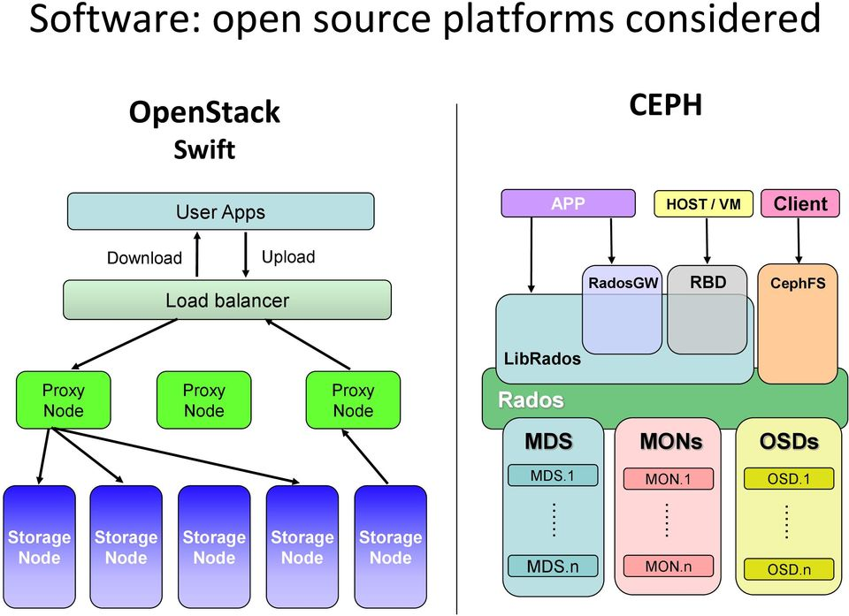
实验二 对象存储技术
前沿技术与系统：Swift & Ceph

Slide 27
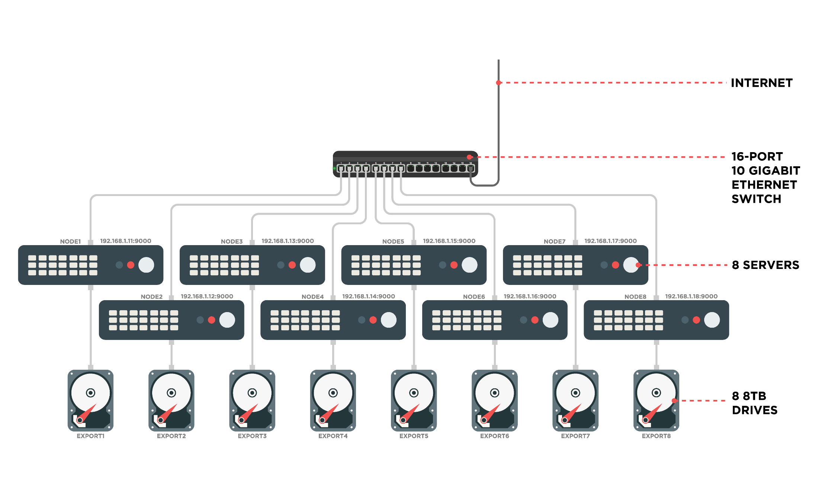
实验二 对象存储技术
前沿技术与系统：Minio
Minio

Slide 28
实验二 对象存储技术
实验内容
搭建对象存储系统
Minio _{[Easy]}, Swift _{[Medium]}, Ceph _{[Hard]}
完成基本操作
post, upload, download, list, stat, copy, delete
观测性能
[Easy] 自编脚本：基于 curl 工具
传送门 https://curl.haxx.se/
基本功能 http://www.cnblogs.com/gbyukg/p/3326825.html
[Medium] 专用工具：cosbench
传送门 https://github.com/intel-cloud/cosbench
使用步骤参考
http://www.cnblogs.com/landhu/p/5843282.html
http://www.cnblogs.com/ksguai/p/5768369.html
https://my.oschina.net/myspaceNUAA/blog/620161

Slide 29
实验二 对象存储技术
参考资料
Minio
官网
https://minio.io/
https://github.com/minio/minio
简介
http://www.appinn.com/minio-cloud-storage/
容器镜像
https://hub.docker.com/r/minio/minio/
手把手
官方上手指南 http://docs.minio.io/
Minio - AWS S3 存储开源实现
https://mritd.me/2016/09/17/Minio-AWS-S3-存储开源实现
基于Minio和Thumbor搭建独立图片服务
http://studygolang.com/articles/9572

Slide 30
实验二 对象存储技术
参考资料
OpenStack Swift
官方网站
https://wiki.openstack.org/wiki/Swift
单机部署
https://docs.openstack.org/developer/swift/development_saio.html
容器镜像
https://hub.docker.com/r/alivt/docker-swift-onlyone/
https://hub.docker.com/r/morrisjobke/docker-swift-onlyone/

Slide 31
实验二 对象存储技术
参考资料
Ceph
官方网站
https://ceph.com/
https://github.com/ceph
官方容器镜像
https://github.com/ceph/ceph-docker
https://hub.docker.com/u/ceph/
科普
http://dockone.io/article/307

Slide 32
实验二 对象存储技术
参考资料
[Hard↓] 快速部署Ceph (Docker)
红帽
https://opensource.com/business/15/7/running-ceph-inside-docker
https://hub.docker.com/u/ceph/
灵雀云
http://dockone.io/article/436
[Hard↑] Ceph vs Swift 性能比较
传送门
https://www.mirantis.com/blog/ceph-vs-swift-architects-perspective/
中译稿: http://dockone.io/article/410

Slide 33
实验二 对象存储技术
参考资料
ARNOLD J. OpenStack Swift[M]. O’Reilly Media, 2014.
ZHENG Q, CHEN H, WANG Y等. COSBench: A Benchmark Tool for Cloud Object Storage Services[C]//2012 IEEE Fifth International Conference on Cloud Computing. 2012: 998–999.
WEIL S A, BRANDT S A, MILLER E L等. Ceph: A Scalable, High-performance Distributed File System[C]//Proceedings of the 7th Symposium on Operating Systems Design and Implementation. Berkeley, CA, USA: USENIX Association, 2006: 307–320.

Slide 34
实验三 网盘应用实践
实验内容
全权掌控的网盘和个人云：
[Easy] 用 Minio 支持 Thumbor图片存储
[Medium] 还可用 S3 API 与各类 Web 应用后端整合
[Medium] 架设 ownCloud、Seafile，用上 Swift
[Hard] 试用 Ceph (S3/RADOS Gateway) 支撑上述系统
测试
上传、下载功能
数据共享功能

Slide 35
实验三 网盘应用实践
参考资料
Thumbor
官方网站
门户 http://thumbor.org/
开源 https://github.com/thumbor/thumbor/
容器镜像
镜像库 https://hub.docker.com/r/apsl/thumbor/
构建源 https://github.com/APSL/docker-thumbor
用上 Minio (S3 API)
传送门 http://studygolang.com/articles/9572
Python 路人上手:
Linux: sudo apt-get install python-pip
Windows: 跑 Linux 虚拟机或者 Python 容器，然后参照上一条
原因：不少 Package 要 GNU 工具或程序库，很可能没有 Win32 版本

Slide 36
实验三 网盘应用实践
参考资料
ownCloud
官方网站
https://owncloud.org/
容器镜像
官方 https://hub.docker.com/r/library/owncloud/
第三方 https://hub.docker.com/r/l3iggs/owncloud/
使用对象存储
Swift https://doc.owncloud.org/server/8.0/admin_manual/enterprise_external_storage/s3_swift_as_primary_object_store_configuration.html
Ceph https://github.com/owncloud/rados

Slide 37
实验三 网盘应用实践
参考资料
Seafile
官方网站
https://www.seafile.com/en/home/
容器镜像
https://hub.docker.com/r/jenserat/seafile/
https://hub.docker.com/r/m3adow/seafile/
https://hub.docker.com/r/foxel/seafile/
使用对象存储
Swift https://manual.seafile.com/deploy_pro/setup_with_swift.html
Ceph https://manual.seafile.com/deploy_pro/setup_with_ceph.html

Slide 38

报告
模板
TBA 3-23
内容
一、实验目的
二、实验背景
三、实验环境
四、实验内容
对象存储技术
对象存储应用
五、实验步骤
六、实验结果
参考文献

Slide 39
评价
25 pts. each step
+5 pts. each step
+10 pts. each step
EASY
MEDIUM
HARD
Apply
Thumbor
ownCloud
Seafile
ownCloud
Seafile
OR
OR
Test
curl
cosBench
Swift VS. Ceph
Build
Minio
Swift
Ceph

